Slide 1
Проектно-исследовательская работа

Slide 2
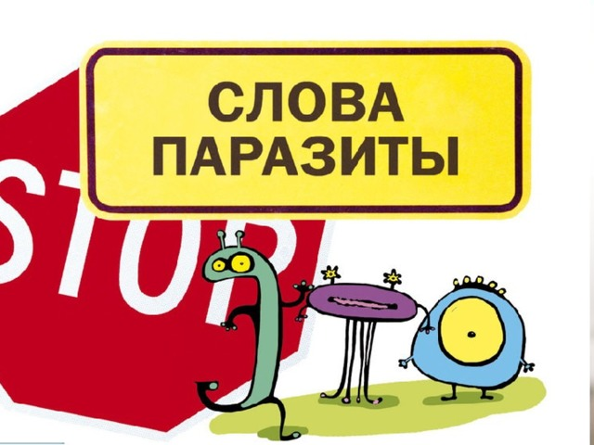

Slide 3
Проектно-исследовательская работа
Автор проекта
Павлович Дарья , 10 класс
Руководитель проекта и исследования
Леошко Марина Дмитриевна, учитель

Slide 5
Объект исследования: речь взрослых и учащихся школы , села Восток
Предмет исследования: употребление слов-паразитов.
Цель исследования: доказать, что учащиеся и взрослые школы достаточно часто употребляют в речи слова-паразиты и определить причины их употребления;
определить причины употребления слов-паразитов в речи учащихся и взрослых нашей школы и найти способы их устранения.

Slide 6
Задачи исследования:
Определить, что такое слова-паразиты;
Выявить наличие в речи учащихся и взрослых нашей школы слов-паразитов;
Проанализировать наиболее употребляемые слова-паразиты;
Выработать рекомендации по борьбе с речевыми паразитами;
Выступить с результатами своей работы перед одноклассниками.
Выпустить памятку- разговорник «Рекомендации школьникам и взрослым «Говорим красиво».

Slide 8
ЭТАПЫ ПРОЕКТА
1. Работа с информационными источниками:
- справочные материалы, интернет- ресурсы, словари, научные статьи,энциклопедии;
2. Исследовательская работа:
Методы: наблюдение,опрос, эксперимент;
3. Практический этап:
выступление, беседы со школьниками, жителями села;
Выпуск и распространение листовок «Говорим красиво»
4. Рефлексия и выводы.

Slide 9
Причины употребления слов - паразитов можно разделить на четыре группы:
Недостаточный словарный запас (говорящему не всегда удаётся быстро найти нужное слово);
Намеренное заполнение паузы между словами или выражениями;
Быстрая, неподготовленная, спонтанная речь;
Мода на некоторые слова.

Slide 10
Методы исследования:
- Наблюдение за речью учащихся и взрослых на уроках и вне уроков.
- Анкетирование (среди учеников, взрослых школы и села Восток)
- Эксперимент.(проведение акции, распространение листовки «Говорим Красиво»)

Slide 11
ПРОВЕЛИ
Исследование употребления слов-паразитов в речи учащихся и взрослых
(метод –анкетирование).

Slide 12
АНКЕТА
Знаете ли вы, что такое «слова-паразиты»?
Приведите примеры слов-паразитов, известных вам.
Укажите, откуда вы узнали о словах паразитах?
Употребляете ли вы слова-паразиты в своей речи? Какие?
Надо ли избавляться от слов-паразитов в своей речи? Предложите несколько способов.
№ вопроса | Среди учащихся
1 | 41 человека попытались объяснить слово, 7 чел. - не знают значения
2 | 48 чел привели примеры: блин»-31,«короче»-28,«ну», «это самое»-26,«щас»-16, «типа»-14, «а-а-а..»-12, «как его»-10, «как бы»-7, «черт»-6, «значит»-12, «алле, гараж», «ё-моё», «э-ээ..», «чё», «шо»,- 15 чел.
3 | От одноклассников, от друзей, из фильмов.
4 | Да - 40 чел. Редко- 6 чел. Нет -2 чел
5 | …больше читать, развиваться, смотреть самостоятельно «умные передачи», путешествовать, интересоваться искусством…следить за своей речью...

Slide 13
№ вопроса | Среди учащихся и взрослых села
1 | 41 человека попытались объяснить слово, 7 чел. - не знают значения
2 | 48 чел привели примеры: блин»-31,«короче»-28,«ну», «это самое»-26,«щас»-16, «типа»-14, «а-а-а..»-12, «как его»-10, «как бы»-7, «черт»-6, «значит»-12, «алле, гараж», «ё-моё», «э-ээ..», «чё», «шо»,- 15 чел.
3 | От одноклассников, от друзей, из фильмов.
4 | Да - 40 чел. Редко- 6 чел. Нет -2 чел
5 | …больше читать, развиваться, смотреть самостоятельно «умные передачи», путешествовать, интересоваться искусством…следить за своей речью...

Slide 14
ПРОВЕЛИ
Исследование употребления слов-паразитов в речи учащихся и взрослых
(метод – наблюдение).

Slide 15
Короче, было так...
Мы уже как бы блин проходили этот материал
Типа, ты кто такой?
Пушкин ... это. Короче .Лермонтов . любили... это..это... писали стихи. Он..они... это... посвятили им много этого ..времени для стихотворений...
Так всё и было, короче, факт.
Пушкин... как его…Ну .. в своем творчестве ... как это ... развивался.
Я, понимаешь, читаю, читаю а сказать потом , короче, , понимаешь, а не могу...
Идёшь домой? - Ну ты, ваще!..., я хотел… вообще

Slide 16
РЕКОМЕНДАЦИИ ПО «УНИЧТОЖЕНИЮ» СЛОВ –ПАРАЗИТОВ ИЗ НАШЕЙ РЕЧИ
Читай хорошую литературу;
Усиль самоконтроль за своей и чужой речью;
Наказывай себя штрафом;
Практикуй выступления перед аудиторией;
Повышай самооценку, чтобы быть уверенным в своих словах.
Как только вы захотите сказать «эээмм», сделайте вдох, пауза лучше, чем ваши слова-«паразиты».
Научитесь делать паузы в речи, делайте её размеренной. Слушателю куда сложнее слышать бессмысленный поток. На месте запятых делайте небольшие паузы. А в конце пред-
ложения – долгие.

Slide 19
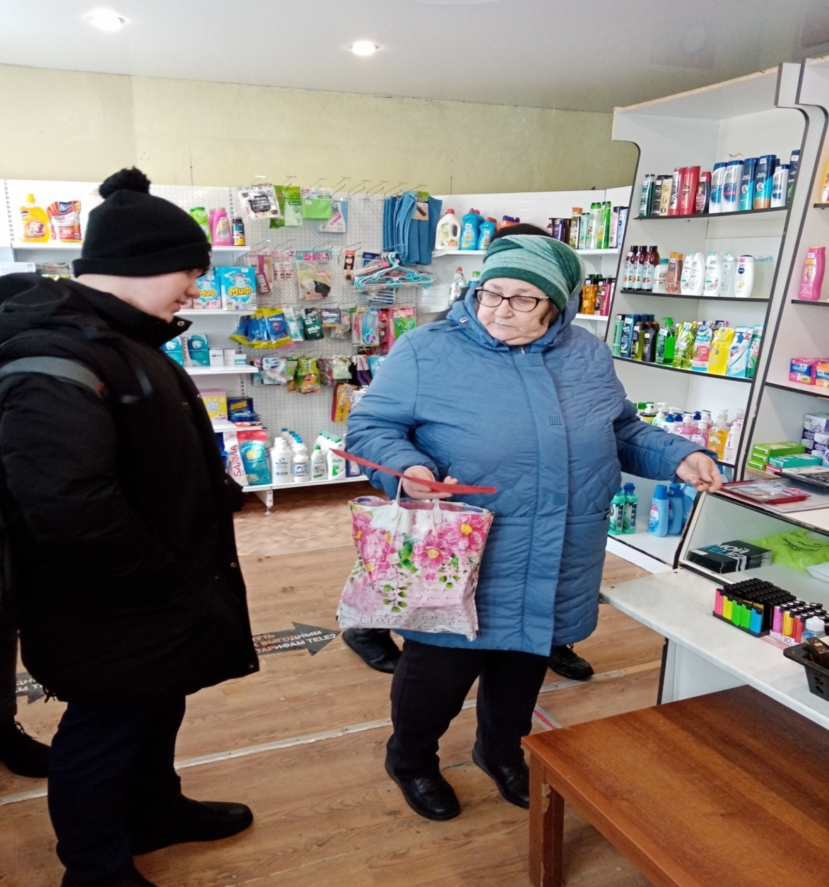
Мы борцы! за «хорошие» слова.

Slide 20
«Спасибо, ребята, с понедельника буду говорить только без этих слов, ПАРАЗИТОВ !!!» - сказала жительница с. Восток

Slide 22
«Берегите же наш прекрасный русский язык, этот клад, это достояние, переданное нам нашими предшественниками.… Обращайтесь почтительно с этим могущественным орудием…»
И.С. Тургенев.

Slide 23
Рефлексия проектной деятельности:
Мы расширили свой кругозор новыми научными сведениями, историческими фактами, справочными и словарными материалами;
Отрабатывали навыки работы с различными источниками информации;
- Совершенствовали навыки коммуникационной деятельности;
Заинтересовали экспериментальной деятельностью сверстников; наши одноклассники заинтересовались проектной работой;
- при оформлении работы научились пользоваться компьютерными программами Microsoft Office Word, Microsoft Office Publisher

